Slide 1
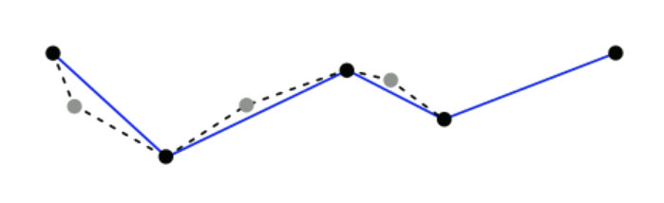
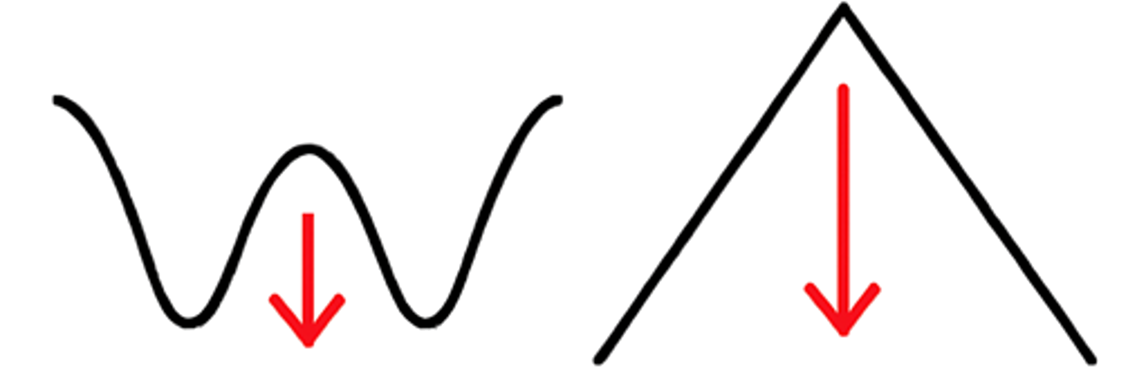
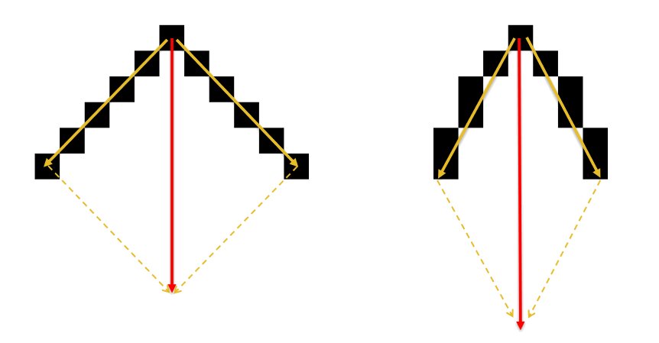
(二) 自創演算法 Segment Vector and Curvature Feature Processing (SVCFP)
圖3-6 向量判斷原理（圖片來源：作者自行繪製）
完成所有尺度的向量計算後，針對每個簡化點所記錄的最大值進行統計分析，計算其平均值和標準差，接著根據這些統計量與結合預先定義的權重，為每個簡化點進行評分，以量化其顯著程度，透過這種多尺度向量預測和自適應閾值判斷相結合的方法，能夠更有效地分析 RDP 陣列中的簡化點，並提取出具有重要意義的特徵。
為了解決 CNN 點位不足等諸多限制，本研究發明了一套嶄新的演算法並透過幾何特徵分析，能夠有效提取曲線的關鍵特徵點，並進行有序線段的精確判斷，以下依序為此演算法的架構流程。
（RDP）演算法簡化路徑
為了有效加速運算並精確提取曲線特徵，整合了RDP演算法，RDP演算法透過設定容忍誤差值，遞迴地檢查線段並移除不重要的點，從而在保持曲線形狀的同時，顯著減少路徑點數，並保留圖像轉折點和極值點。
▲ RDP演算法示意 (圖片來源 : https://en.wikipedia.org/wiki/
Ramer%E2%80%93Douglas%E2%80%93Peucker_algorithm)
向量判斷
此法透過分析簡化點在不同鄰域尺度下的向量大小，結合統計與閾值判斷，更準確地識別出顯著簡化點。
針對接收到的 RDP 陣列，本研究採用一種基於多尺度向量預測的簡化點分析方法，此方法的原理是透過分析簡化點在不同尺度下的向量變化，並結合統計分析和閾值判斷，來更準確地識別出簡化點的顯著性。首先，對每個簡化點，在其鄰域內（初始為較小的範圍）進行向量預測，並記錄該範圍內的最大值。向量預測的具體做法是將簡化點左右兩側的線段視為向量，並計算這些向量的平均值，以評估該點附近的曲線走向和變化程度。接著逐步擴大鄰域範圍，重複進行向量預測，並持續更新最大值。透過遞迴式擴展鄰域，可以捕捉不同尺度下的向量變化，從而更全面地了解簡化點的特徵。
這種由小到大擴展鄰域的策略，有助於避免特殊曲線（例如：ω形曲線）對分析結果的干擾。在 ω 形曲線中，中間的突出點容易受到左右兩側下降線段的影響，導致向量計算結果偏小，如圖3-6所示。透過記錄每個尺度下的最大值，能夠更準確地識別出簡化點的真實突出程度。
▲ 特殊曲線向量和縮短示意圖 (作者自行繪製)
▲向量判斷原理 (作者自行繪製)
角度變化
透過分析每個簡化點前後向量的內積來偵測角度變化，並利用外積判斷方向是否轉變，當外積符號改變時，該點即被認定為重要的轉向點。
分數超過預設閾值的點將被標記為特徵點，為了彌補RDP簡化可能遺漏的關鍵曲線形態，引入了中點插入與相近點融合機制。
避免節點過於密集，會檢查新點與周圍點的距離，若過於接近則執行消融策略，自動剔除冗餘點，確保最終特徵點的分布均衡與準確性。

